Slide 1



Análise de Performance de um Modelo SVD de Recomendação de Filmes
Raphael Santos Oliveira, Erick Ruan, Micael de Pinho, Laiza Naline
por Neo alts3

Slide 2
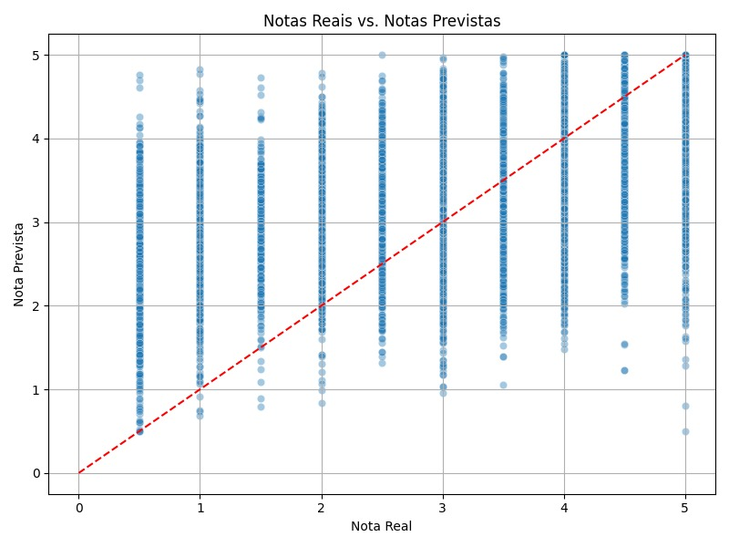

Notas Reais vs. Notas Previstas
Este gráfico compara as notas reais dadas pelos usuários com as notas previstas pelo modelo.A linha vermelha tracejada representa a situação ideal em que a previsão é exatamente igual à realidade.
A dispersão dos pontos em relação a essa linha evidencia os erros cometidos pelo modelo.Neste caso, os pontos estão consideravelmente distantes da linha, indicando um mau alinhamento.
O modelo mostra dificuldade em prever corretamente, principalmente nas notas mais baixas e mais altas, onde os erros são mais evidentes.Isso sugere que o modelo tende a "centralizar" as previsões em torno de uma média, falhando ao capturar corretamente os extremos das avaliações.

Slide 3
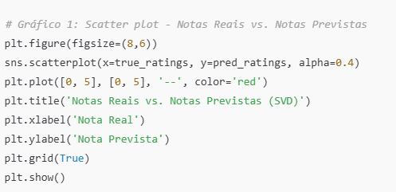
Notas Reais vs. Notas Previstas

Slide 4
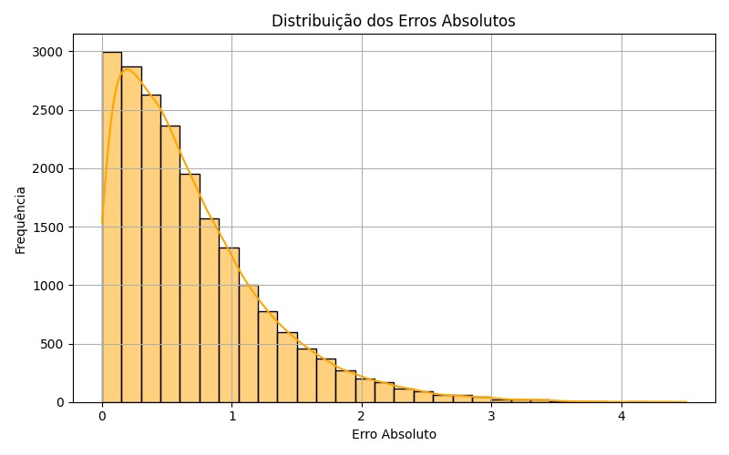
Distribuição dos Erros Absolutos
Esse gráfico mostra a frequência dos erros absolutos.
A maior parte dos erros se concentra entre 0.0 e 1.0, o que é muito bom considerando que o range das notas vai de 0.5 a 5.0.
A cauda longa sugere que há casos esporádicos de erros maiores, mas são raros.
A curva KDE suavizada dá uma boa ideia da distribuição.

Slide 5
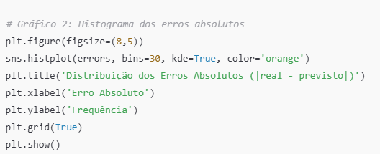
Distribuição dos Erros Absolutos

Slide 6
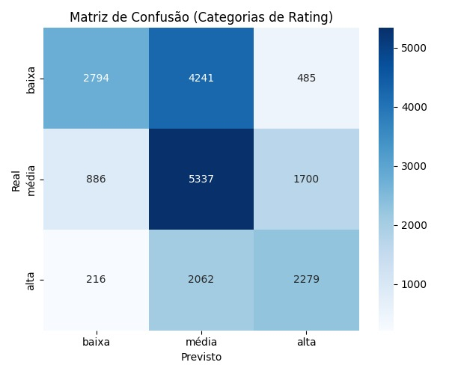
Matriz da Confusão das Categorias
Aqui vemos como o modelo performa quando as notas são agrupadas por categorias:
baixa (0–3], média (3–6], alta (6–10].
Diagonal forte = o modelo acertou a categoria da nota.
Confusões entre média ↔ alta são esperadas por estarem próximas.
Se houver muitos erros entre baixa ↔ alta, é sinal de problemas mais graves de previsão.

Slide 7
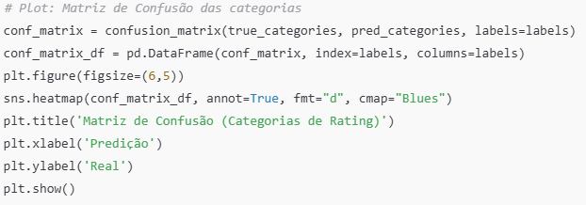
Matriz da Confusão das Categorias

Slide 8
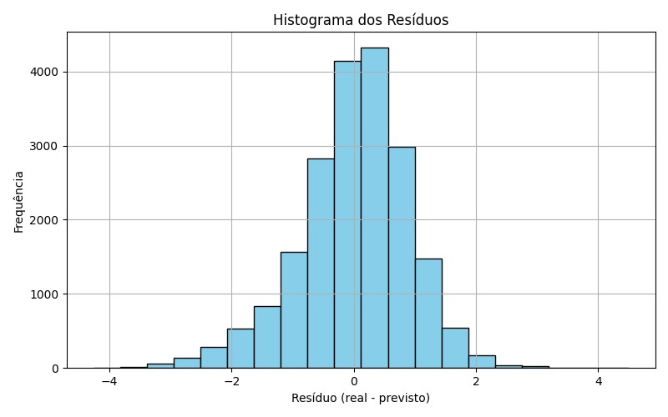
Histograma de Residuos
Mostra a distribuição dos resíduos brutos (com sinal).
Um bom modelo terá um histograma simétrico e centrado em zero.
Aqui, os resíduos parecem razoavelmente centrados, com uma leve assimetria talvez.
Isso indica que o modelo não possui viés sistemático forte, não tende a superestimar nem subestimar com frequência.

Slide 9
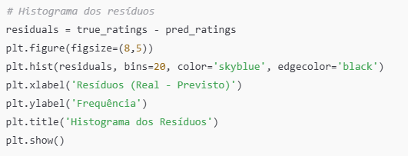
Histograma de Residuos

Slide 10
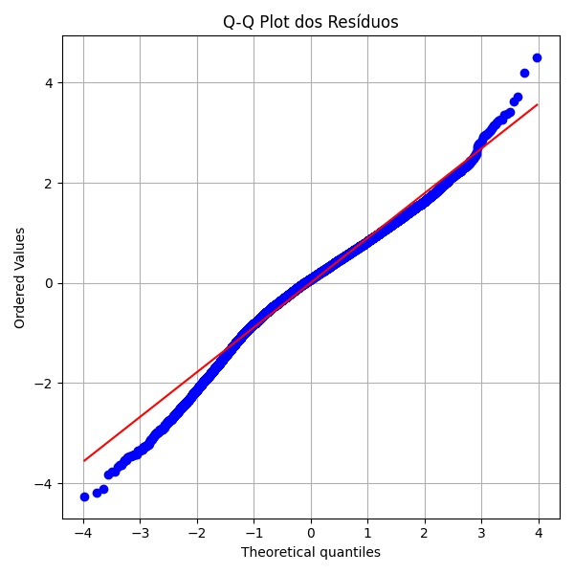
Histograma de Residuos
Avalia se os resíduos seguem uma distribuição normal, algo importante para algumas suposições estatísticas.
Se os pontos seguem a linha reta → os resíduos são normalmente distribuídos.
Pequenas curvaturas nas extremidades são normais.
Caso haja desvios grandes, pode ser sinal de outliers ou de que o modelo não capta toda a variabilidade dos dados.

Slide 11
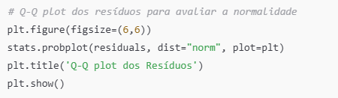
Histograma de Residuos

Slide 12
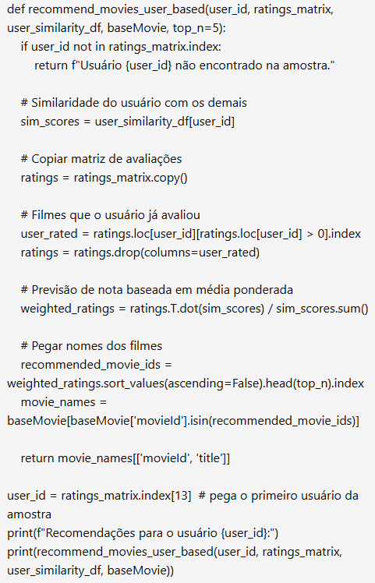
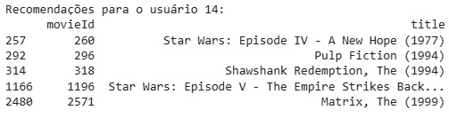
Indicação dos Filmes ao Usuário

Slide 13
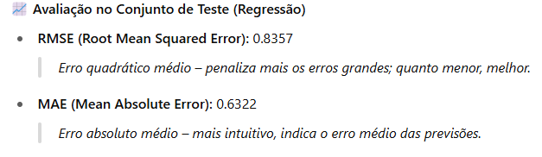
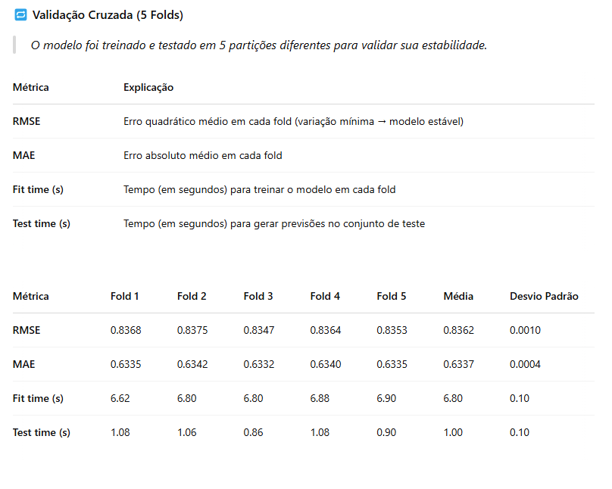
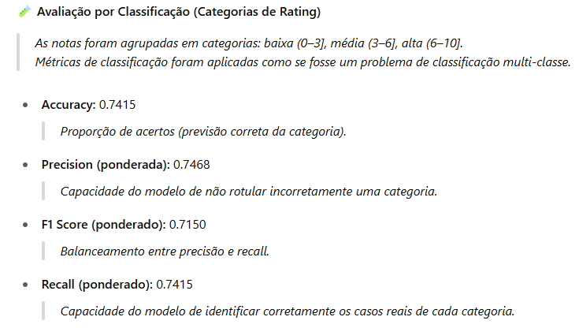
Desempenho do Modelo

